Slide 1
Lernen durch Differenzierung im Fremdsprachenunterricht
Dafni Wiedenmayer
KOLLOQUIUM
des Fachbereichs für deutsche Sprache und Literatur
04.11.2015

Slide 2
Ετερογένεια και μαθησιακή διαδικασία
Σχεδιάζοντας το μάθημα των γερμανικών
Περιεχόμενα
1. Ετερογένεια και τάξη
2. Οι ταυτότητες των μαθητών
3. Η ταυτότητα του δάσκαλου γερμανικών
4. Σύγχρονες διδακτικές προσεγγίσεις
4.1 Τεχνικές διαφοροποιημένης μάθησης
4.2 Σχέδια – σενάρια διδασκαλίας

Slide 3
Σύγχρονες διδακτικές προσεγγίσεις
Διαθεματικές προσεγγίσεις
Σχέδια εργασίας
Ανάπτυξη στρατηγικών
Ανάπτυξη επικοινωνιακής δεξιότητας
Μέθοδος επικοινωνιακής προσέγγισης
Αρχές Διαφοροποιημένης Παιδαγωγικής Προσέγγισης
Πολυμεθοδολογία (Methodenmix)

Slide 4
Απόκτηση/ ανάπτυξη επικοινωνιακής δεξιότητας
για την ανταπόκριση σε επικοινωνιακές συνθήκες
επιβάλλεται
ο σχεδιασμός επικοινωνιακών δραστηριοτήτων
Συνάρτηση 2 στόχων:
Απόκτηση επικοινωνιακής δεξιότητας
Κατάκτηση δομής και λειτουργίας του γλωσσικού συστήματος

Slide 5
Οι επικοινωνιακοί στόχοι
(οι μαθητές τι να είναι ικανοί να κάνουν) καθορίζουν το περιεχόμενο
των γλωσσικών στόχων
(οι μαθητές για να το κάνουν αυτό, τι πρέπει να μάθουν),
ώστε η μαθησιακή διαδικασία να μην περιορίζεται στη μεταγλώσσα, αλλά να προάγει την αλληλεπικοινωνία και τη διαλεκτική αντιπαράθεση,
με αποτέλεσμα οι μαθητές να αναπτύσσουν σταδιακά προσληπτικές και παραγωγικές δεξιότητες προφορικού και γραπτού λόγου και να τεκμηριώνουν τις θέσεις τους ανάλογα με τις εκάστοτε κοινωνικο-πολιτισμικές περιστάσεις.

Slide 6
Η εκπαίδευση που έχει ως επίκεντρο την μάθηση και τον μαθητή (μαθητοκεντρικότητα) έχει τα ακόλουθα χαρακτηριστικά:
Οι μαθητές δεν αντιμετωπίζονται ως αποδέκτες της γνώσης αλλά αντιθέτως ως κατασκευαστές και συνδημιουργοί της. Αυτό επιτυγχάνεται μέσα από διεργασίες όπως η συγκέντρωση και η σύνθεση πληροφοριών, ενώ προϋποτίθεται η ενεργή σύνδεσή τους με τις γενικές δεξιότητες της έρευνας, της επικοινωνίας, της κριτικής σκέψης και της επίλυσης προβλημάτων.
Η μάθηση επιτυγχάνεται μέσα από την συνεργασία, τόσο μέσα όσο και έξω από την σχολική τάξη.
Δίνεται έμφαση στην αποτελεσματικότητα με την οποία καλούνται οι μαθητές να χρησιμοποιήσουν τη νέα γνώση, τις νέες δεξιότητες και στάσεις για την αντιμετώπιση ζητημάτων και προβλημάτων που σχετίζονται άμεσα με την καθημερινή τους πραγματικότητα.
Ο εκπαιδευτικός καλείται να καθοδηγεί, να υποστηρίζει και να διευκολύνει την μαθησιακή διαδικασία, εμπλέκοντας όλους τους μαθητές σύμφωνα με τα ενδιαφέροντα, τις ικανότητες και τις ανάγκες του και οι ανάγκες του να γίνουν στόχοι. Από την όλη διεργασία της μάθησης μαθαίνει τόσο ο μαθητής όσο και ο εκπαιδευτικός.
Η αξιολόγηση της μάθησης δεν είναι υποχρεωτική μόνο για τον ίδιο τον εκπαιδευτικό, διότι σε αυτή εμπλέκονται και οι μαθητές. Η αξιολόγηση της μάθησης έχει ως στόχο την προώθηση της μάθησης, είναι μία διαδικασία με διάρκεια, συνδέεται με την διδασκαλία και είναι αποτέλεσμα της καλής συνεργασίας μαθητών και εκπαιδευτικού.

Slide 7
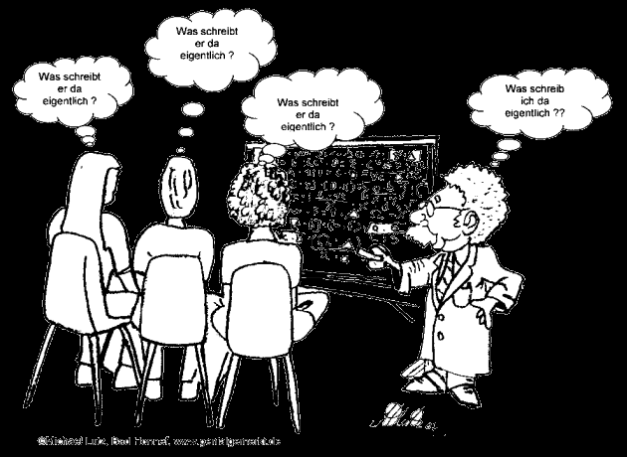
Στις σημερινές συνθήκες έντονης διαφοροποίησης του σχολικού πληθυσμού, τόσο από κοινωνικής όσο και από πολιτισμικής άποψης, η ύπαρξη ενός μέσου, τυπικού μαθητή και άρα μιας ενιαίας διδασκαλίας που απευθύνεται σε αυτόν, αποδεικνύεται θεωρητικά δυσπρόσιτη και πρακτικά αναποτελεσματική. Απέναντι σε αυτή την πραγματικότητα, η εικόνα ενός τμήματος όπου οι μαθητές κάθονται στις θέσεις τους και εργάζονται στο ίδιο επίπεδο, με τα ίδια υλικά και την ίδια βοήθεια, ενώ ο/η εκπαιδευτικός διδάσκει με έναν μοναδικό τρόπο νέες έννοιες, φαντάζει εκτός εποχής και ανεπαρκής να αντιμετωπίσει τις μαθησιακές ανάγκες των μαθητών (Παντελιάδου 2008).

Slide 8
Τεχνικές διαφοροποιημένης μάθησης
«Not all students are alike. Based on this knowledge, differentiated instruction applies an approach to teaching and learning that gives students multiple options for taking in information and making sense of ideas. Differentiated instruction is a teaching theory based on the premise that instructional approaches should vary and be adapted in relation to individual and diverse students in classrooms.» (Tomlinson, 2001)

Slide 9
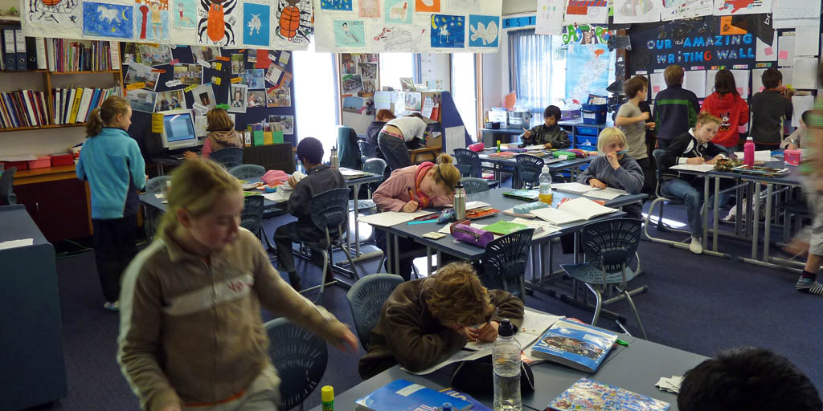
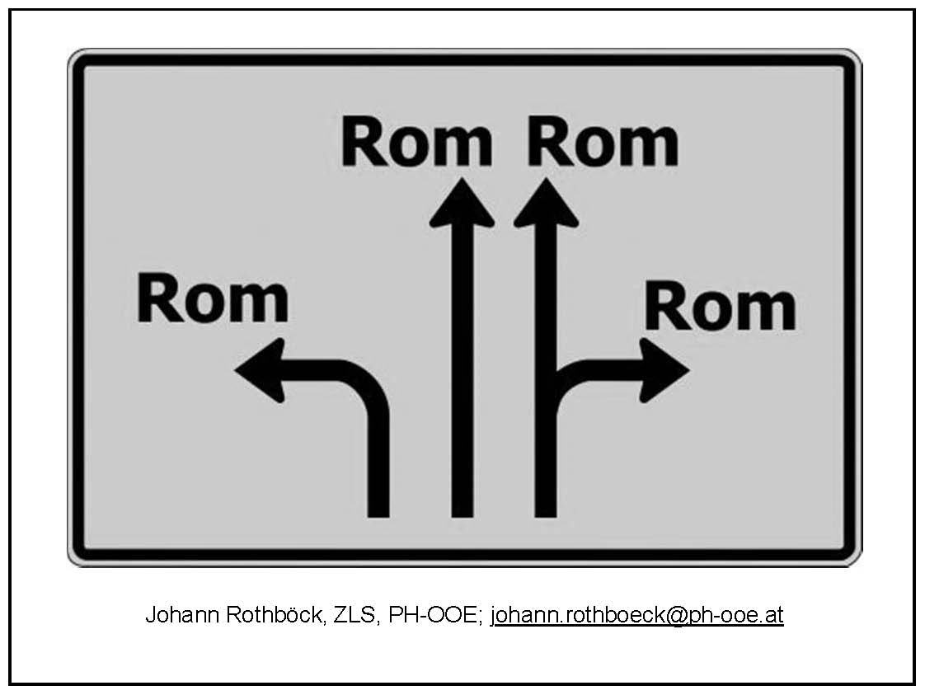
Πολλοί και διαφορετικοί δρόμοι οδηγούν στη Ρώμη

Slide 10
Wichtige Annahmen der inneren Differenzierung
• Jeder Lerner hat jedes Recht auf Würde und Respekt.
• Vielfalt ist sowohl unvermeidlich als auch positiv.
• Das Klassenzimmer (Unterrichtsraum), sollte diese Gesellschaft, in der wir uns das Leben unserer Schüler vorstellen, wiederspiegeln.
• Die meisten Lernenden können aus jedem/jeglichen Lernbereich das Wichtigste lernen.

Slide 11
Das differenzierte Curriculum, die differenzierte Klasse, die differenzierten Aspekte der Evaluation, etc., sollten sich an die Motivation jedes einzelnen Lernenden richten.
Motivation (Apeltauer, 2006: 111) ist ein „Konstrukt“, mit dem wir versuchen, Vorlieben bzw. Präferenzen eines Menschen für die eine oder andere Sache oder Handlung zu erklären. Bei der Motivation werden drei Komponenten unterschieden (vgl. Gardner 1983: 223):
die Einstellung zu einem Ziel, die positiv oder negativ sein kann,
der Wunsch, dieses Ziel zu erreichen, und
die Bereitschaft des Lernenden, Anstrengungen auf sich zu nehmen, um dieses Ziel zu erreichen.

Slide 12
Das differenzierte Curriculum, die differenzierte Klasse, die differenzierten Aspekte der Evaluation, etc., sollten sich an die Motivation jedes einzelnen Lernenden richten.
Motivation (Riemer, 2010: 219-220) ist ein affektives Lernmerkmal, dem ein wesentlicher Einfluss auf den Erfolg und die Schnelligkeit des Lernens einer Zielsprache zugeschrieben wird. Motivation ist nicht direkt beobachtbar und variiert zwischen Individuen und unterliegt Schwankungen.
Damit die Lernenden motiviert sind, gilt es folgende Bedürfnisse zu decken:

Slide 13
Autonomie: Für die Lernenden ist es wichtig, bei Entscheidungen, die sie beeinflussen, einbezogen zu werden. Lerner brauchen bei Entscheidungen, die einen Einfluss auf sie haben, mitzumachen. Ihnen ist es wichtig, das Was und das Wie ihres Unterrichtsprozesses zu kontrollieren.
Zugehörigkeit: (Die) Lernenden haben den Wunsch, mit anderen Menschen zu kommunizieren, akzeptiert zu werden, nach bestimmten Kriterien zu Lerngruppen zu gehören, „wir” sein.
Zuständigkeit: Die Lernenden möchten das Gefühl (die Bestätigung) haben, dass sie in bestimmten Bereichen, die für sie wichtig sind, Erfolg haben/erfolgreich sind.

Slide 14
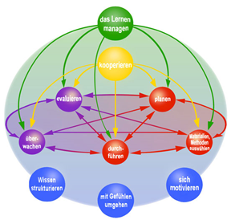
Dynamisches Autonomiemodell mit Deskriptoren
Quelle: Tassinari, Maria Giovanna (2010): Autonomes Fremdsprachenlernen: Komponenten, Kompetenzen, Strategien. Frankfurt am Main: Lang. In: http://www.sprachenzentrum.fuberlin.de/v/autonomiemodell/materialien/index.html

Slide 15
Wichtige Elemente der Differenzierung
Die Differenzierung stellt sowohl eine organisatorische wie auch eine pädagogische Strategie dar, und erlaubt jedem einzelnen Lernenden einer Gruppe so zu arbeiten, dass er/sie seine/ihre, den individuellen Bedürfnissen entsprechenden, Ziele erreicht.
Die pädagogische Forschung stellt eine Vielzahl von Methoden und Differenzierungstechniken zur Verfügung, die gleichsam die Bedürfnisse der lernschwächeren und der „außergewöhnlich begabten Kinder“ decken können.

Slide 16
Lernende und Lehrplan
Der Terminus „Differenziertes Lehren“ greift - bei der Planung des gesamten Lehrverfahrens - einen systematischen Ansatz für Lernende mit unterschiedlichen Lehrbedürfnissen auf. Für die geeignete Unterrichtsplanung wird auf zwei wesentliche Achsen Wert gelegt: den Lernenden und den Lehrplan.

Slide 17

Lernende – 3 Parameter
Abb. in: http://www.edugroup.at/innovation/schul-entwicklung/die-neue-mittelschule/individualisierung-differenzierung.html

Slide 18
Differenziertes Lehren basiert auf folgende Prinzipien:
Das Lernen verbessert sich in einem Umfeld, in dem das Wissen gut organisiert ist und dem Niveau der Lernenden angepasst ist (Howard 1994).
Die Lernenden sind aktiv am Lernen involviert und fühlen sich sicher (Brandt 1998).
Die Lernenden konstruieren aktiv ihr Lernen und versuchen, bei allem, was ihnen gelehrt wird, den Sinn zu entdecken (National Research Council, 1990).
Damit die Lernenden jedes Mal den Sinn konstruieren, stützen sie sich auf ihre vorigen Erfahrungen (Vorwissen), ihre Ansichten, ihre Interessen und nähern sich dem Lernen auf verschiedene Weisen (Gardner 1983, Sternberg 1985).

Slide 19
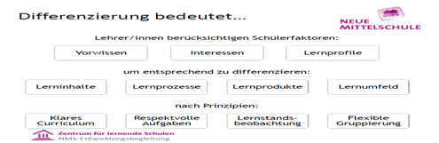
Lehrplan – 4 Parameter

Slide 20
Gerald Hüther ist Professor für Neurobiologe an der Universität Göttingen. Wissenschaftlich befasst er sich mit dem Einfluss früher Erfahrungen auf die Hirnentwicklung, mit den Auswirkungen von Angst und Stress und der Bedeutung emotionaler Reaktionen. Er ist Autor zahlreicher wissenschaftlicher Publikationen und populärwissenschaftlicher Darstellungen (Sachbuchautor).
https://www.youtube.com/watch?v=jXOWZQxzGO8

Slide 21
https://www.youtube.com/watch?v=T5zbk7FmY_0

Slide 22
Lerninhalt-Lernprozess-Lernprodukte
Der Ansatz des differenzierten Lehrens gewährleistet, dass das, was gelernt wird (Lerninhalt), wie es gelernt wird (Lernprozess), und wie der Lernende zeigt, was er gelernt hat (Lernprodukte), seinem Niveau und seiner Lernbereitschaft, seinen Interessen und seinen Vorlieben bezüglich seines Lernstils angepasst sein muss.

Slide 23
Lerninhalte
Lerninhalte sind das, was die Lernenden lernen sollen: Informationen, Konzepte, Fertigkeiten, die von dem Lehrplan grob vorgegeben und durch Lerndesignprozesse konkretisiert werden (http://nms.tsn.at/cms/images/stories/lerndesign/Elemente_zu_Differenzierung.pdf).
Die Lerninhalte zu differenzieren heißt nicht diese zu ändern, sondern sie als Wahl- oder Pflichtstoff zu bestimmen, Zusatzstoff zu ergänzen, Arbeitsmittel mit Informationen vorzuschlagen, autonomes Lernen und Lesen wie auch Partnerarbeit zu fördern, etc.

Slide 24
Lernprozesse
Lernprozesse sind die Abläufe, die durch Aufgaben und Übungen gestaltet werden, um sich die Lerninhalte anzueignen. Sie sind die „Didaktisierung“ von Lerninhalten
(http://nms.tsn.at/cms/images/stories/lerndesign/Elemente_zu_Differenzierung.pdf).
Differenzierung des Lernprozesses heißt Differenzierung hinsichtlich der Stufen des Lernprozesses, aber auch hinsichtlich der erforderlichen Reife für Lernprozesse.

Slide 25
Lernprodukte
Lernprodukte sind die Aufgaben, die den Lernenden ermöglichen sollen, ihr Wissen, ihr Verstehen und ihr Können zu demonstrieren
(http://nms.tsn.at/cms/images/stories/lerndesign/Elemente_zu_Differenzierung.pdf).
Differenzierung der Lernprodukte ist eigentlich die Evaluation, die den Lernenden zeigt, was sie nach einer längeren Zeit verstehen können, tun können oder auch, was sie wissen.

Slide 26
Lernumfeld
Lernumfeld umfasst die Atmosphäre, Gruppendynamik und Beziehungen zwischen den individuellen Lernenden und der Lehrperson und unter den Lernenden in der Lerngemeinschaft (http://nms.tsn.at/cms/images/stories/lerndesign/Elemente_zu_Differenzierung.pdf).
Zum Lernumfeld der Lernenden gehört auch das „Wie die Gefühle der Lernenden auf ihr Lernen einwirken“.

Slide 27
Formen der Differenzierung
Nachgehende Differenzierung
Im Bereich der nachgehenden Differenzierung werden Lernangebote geschafft, die es den Schülern ermöglichen, zu einer Vervollständigung ihrer Lernprozesse zu kommen. Wenn Schüler zum Beispiel Lücken bei der Grammatik eines Kapitels haben, sollten sie mit Zusatzmaterial arbeiten, damit sie das neue Kapitel erfolgreich folgen können.

Slide 28
Formen der Differenzierung
Bearbeitungsdifferenzierung
Besonders vorteilhaft für den Unterrichtsprozess ist die Anwendung der Bearbeitungsdifferenzierung. Die Bearbeitung von Themen auf unterschiedliche Weise ist sehr wichtig, vor allem für die heterogenen Lerngruppen. Die Schüler in der Klasse haben unterschiedliche Lernvoraussetzungen, Interessen und Leistungen. Differenzierte Bearbeitungswege mit unterschiedlichen Unterrichtssituationen schaffen Aufgaben für Schüler, die andere Ziele und Interessen haben. Die Schüler entwickeln durch die Aufgaben eigene Lösungswege und werden selbstständiger.
Der Lehrer soll dabei schülerorientierte Lernangebote schaffen, die sowohl eine vielfältige methodische Bearbeitung ermöglichen als auch Inhalte mit den Erfahrungen und dem Vorwissen der Schüler verknüpfen. Außerdem ist das Angebot an Unterrichtsmaterial unterschiedlich, denn jeder Schüler hat sein eigenes Lernstil.
In kleinen Gruppen organisiert der Schüler sein Lernen, was zur Eigenverantwortlichkeit des Lernens führt.
Medien, authentisches Material und vielfältige Lernstrategien tragen zum Erreichen der Lernziele der Schüler bei. Bearbeitungsmöglichkeiten im Unterricht wären beispielsweise Karten, Zeichnen, Schreiben von neuen Texten, Formulierung von Fragen, das Erstellen von Interviews und Rollenspiele. Außerdem geben Kompetenzraster den Lernenden die Möglichkeit zu erkennen, wo sie stehen und welche weitere Ziele sie erreichen könnten.

Slide 29
Formen der Differenzierung
Instruktionsdifferenzierung
Die Berücksichtigung der verschiedenen Lerntypen bei der Instruktionsdifferenzierung ist von großer Wichtigkeit, zumal die unterschiedlichen Zugangsweisen zum Lernstoff erforderlich sind, um erfolgreiches Lernen zu ermöglichen. So könnte man sagen, dass es sinnvoll ist, alle Formen der unterrichtsprozessgebundenen inneren Differenzierung abwechselnd und je nach der Lernsituation anzuwenden.

Slide 30
Die Lehrenden, die sich dazu entscheiden, differenziert zu lehren, müssen sich selbst und ihre Rolle unter einem neuen Gesichtspunkt betrachten. Nicht als Eigentümer und Übermittler von Wissen, sondern als Dirigenten eines Orchesters (Tomlinson). Die Lehrenden müssen alle Mitglieder dieses Orchesters, ihre Lernenden also, zu ihren Höchstleistungen führen. Um an dieses Ziel zu gelangen, müssen die Musiker unterschiedliche Aufgaben selbständig ausführen, und jeder Einzelne unter Berücksichtigung seines unterschiedlichen Charakters und seiner unterschiedlichen Annäherungsweisen. Wenn jeder Einzelne seine persönliche Höchstleistung erreicht, werden alle gemeinsam als Gruppe funktionieren und das Endergebnis darbieten. Wie Tomlinson charakteristisch bemerkt „hilft der Dirigent die Musiker die Musik zu interpretieren, er selbst aber interpretiert nicht“.

Slide 31
